Slide 1
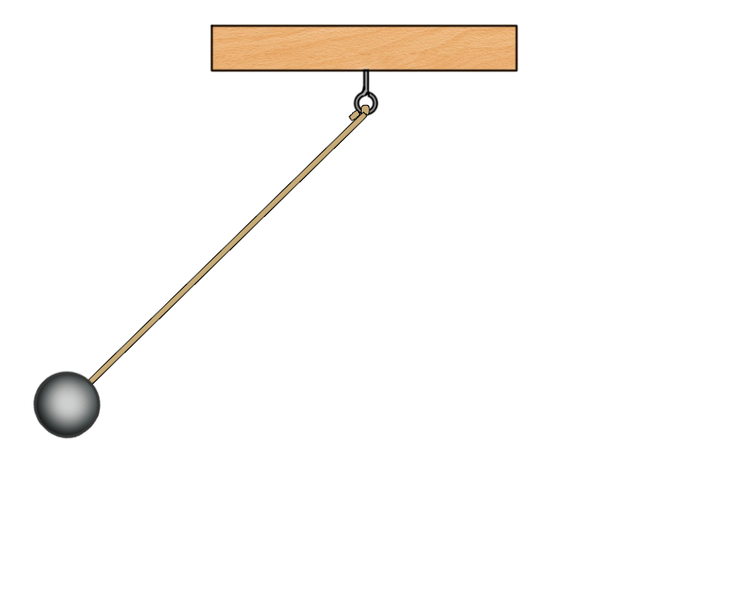
Лабораторная работа №3
Исследование зависимости периода и частоты свободных колебаний математического маятника от его длины
Верховным судьей всякой физической теории является опыт…
Лев Давидович Ландау

Slide 2

Маятник
Математический
Пружинный
материальная точка, подвешенная на невесомой нерастяжимой нити, прикрепленной к подвесу и находящейся в поле силы тяжести.
система, состоящая из материальной точки массой m и пружины, которая совершает колебания в вертикальной плоскости.

Slide 3
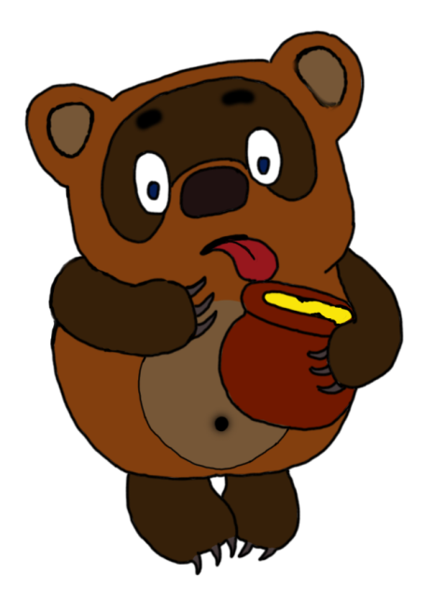
Цель:
1) на практике выяснить, как зависят период и частота свободных колебаний нитяного маятника от его длины;
2) выяснить, существует ли математическая зависимость между длиной маятника и периодом его колебаний.
А они разве от чего-то зависят?

Slide 4
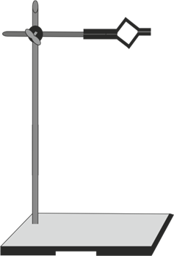
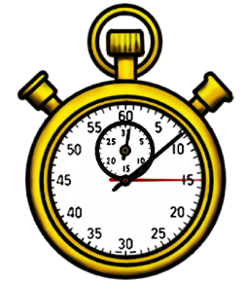
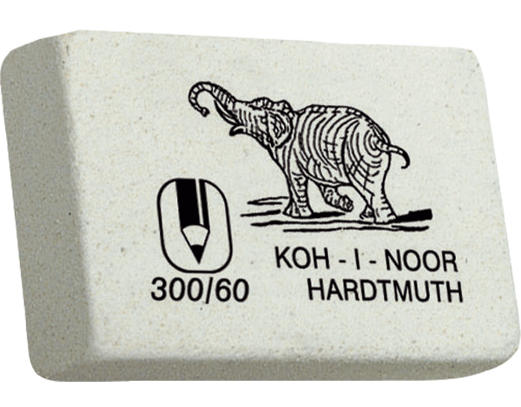

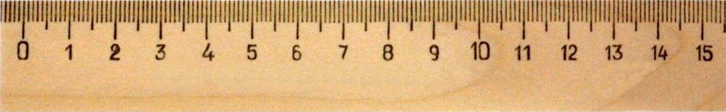
Оборудование:
Штатив с муфтой
и лапкой
Шарик с нитью
Секундомер
Ластик
Линейка

Slide 5





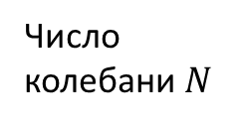
Таблица
Номер опыта
Физическая величина
1
2
3
4
5
Длина $l$, м
0,05
0,20
0,45
0,80
1,25
Число колебани $N$
30
30
30
30
30
Время $t$, с
Период $T$, с
Частота $ν$, Гц

Slide 6





Порядок выполнения работы:
1. Собрать установку.
2. Амплитуда шарика должна быть 1 – 3 см.
Вычисления:
Период: $T=\frac{t}{N}$
Частота: $ν=\frac{1}{T}$
Вывод: отразите, как зависят период и частота свободных колебаний маятника от его длины.

Slide 7
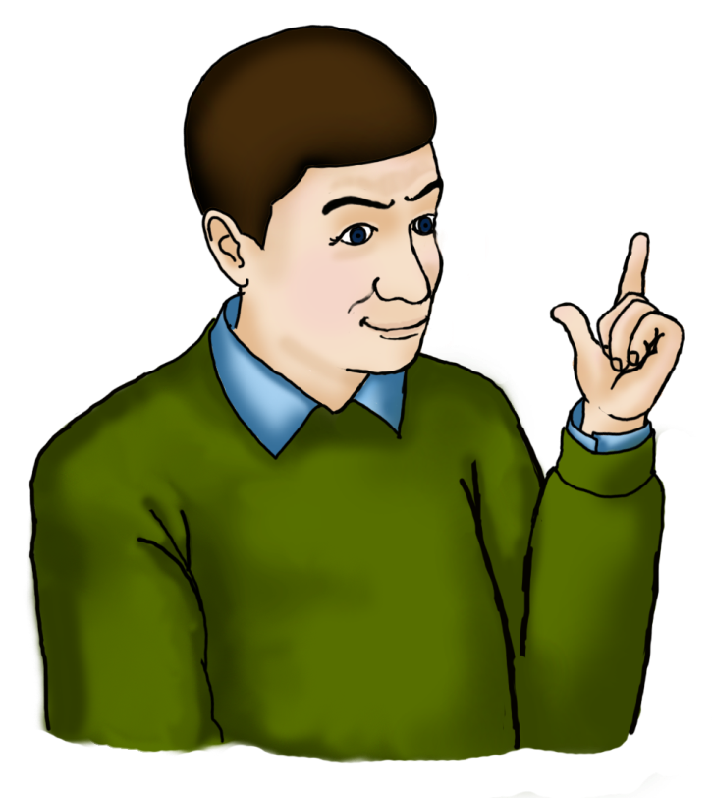
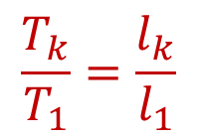
Дополнительное задание
Для любознательных
Определите, какая математическая зависимость существует между длиной маятника и периодом его колебаний.
$$\frac{T_{k}}{T_{1}}=\frac{l_{k}}{l_{1}}$$
где, k — номер опыта, начиная со второго.
Сформулируйте общий вывод, по результатам всей работы.

